Slide 1
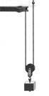
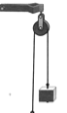
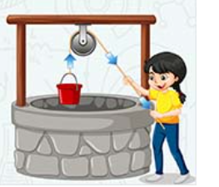
Поднимите груз массой 5кг на высоту 1 метр при помощи уже установленного оборудования
В каком случае было легче поднять груз?
Как называется установка?

Slide 2
Установка
Блок - это колесо с желобом, укрепленное в обойме.
Существует два вида:
неподвижный – ось которого закреплена и при подъеме груза не движется;
подвижный – ось которого поднимается или опускается вместе с грузом.

Slide 3
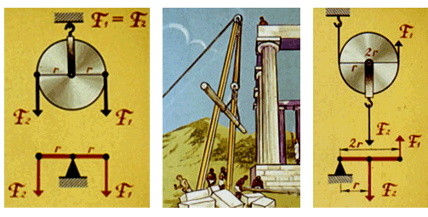
Тема урока: Блоки
Учебная задача: Определить и сравнить выигрыш в силе при использовании подвижного и неподвижного блока.

Slide 4
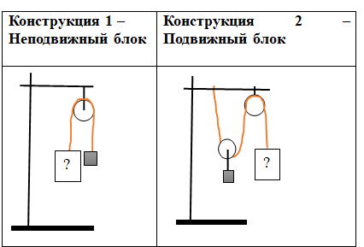
Практическая работа:
ЦЕЛЬ: Определить причину разного выигрыша в силе различных конструкций блоков.
Таблица 1.

Slide 5
Результаты практической работы групп:
Конструкция | Неподвижный блок |  |  | Подвижный блок
 | Вес груза 1, Н | Вес груза 2, Н | Выигрыш в силе | Вес груза 1, Н | Вес груза 2, Н | Выигрыш в силе
1 группа
2 группа
3 группа
4 группа

Slide 6
Рисунок: Силы
Конструкция / группа | Подвижный блок | Неподвижный блок
1 группа
2 группа
3 группа
4 группа

Slide 7
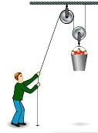
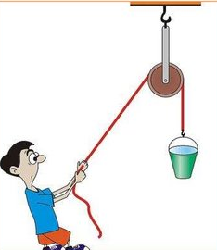
Итог:
Какая конструкция дает наибольший выигрыш в силе, а какая не дает его вовсе.
В чем преимущество подвижного блока?

Slide 8

Оцени себя сам:
1 балл за каждый верно сделанный рисунок (всего рисунка 2- всего 2 балла);
1 балл за верное определение веса каждого груза (всего 2 груза– всего 2 балла).
Итого максимум 4 балла .
4 балла - оценка 5
3 балла – оценка 4
2-1 балла – оценка 3
0 баллов – оценка 2

Slide 9
Ответим на вопрос с которого мы начали урок: почему поднимать груз массой 5кг на высоту 1 метр при помощи подвижного блока легче?

Slide 10
Дополнительное задание
Груз массой m = 200 г подвешен к неподвижному блоку. Что показывает динамометр? Сделайте рисунок с изображением сил.
Груз массой с силой тяжести Fт = 6 Н подвешен к подвижному блоку. Что показывает динамометр? Сделайте рисунок с изображением сил.

Slide 11
Возможное решение:
1. Дано: Решение:
m=200г=0,2 кг Fт=Fд
g=10 н/кг Fт=m*g
Найти: Fд-? m*g= Fд
Fд= 0,2*10 =2 Н
Ответ: 2 Н
2. Дано: Решение:
Fт = 6 Н Fт = F1+F2
F1=F2=F;
Найти: Fд-? Fт = F+F
Fт = 2*F
6 = 2*F
F= 6:2 =3 Н
Ответ: 3 Н
Fт
Fд
F2
F1
Fт

Slide 12

Самооценка
1 балл за каждый верно сделанный рисунок (всего рисунка 2- всего 2 балла);
1 балл за верное решение и ответ (всего 2 решение – всего 2 балла).
Итого максимум 4 балла .
4 балла - оценка 5
3 балла – оценка 4
2-1 балла – оценка 3
0 баллов – оценка 2

Slide 13

Домашнее задание
Карточка 3:
1 уровень - обязательное задание (2 задачи);
2 уровень - по желанию (1 задача);
3 уровень - по желанию (домашняя практическая работа).

Slide 14

Закончите предложение:
На уроке я делал…
Своей работой я доволен/не доволен потому что…
Этот урок показался мне…
За урок я бы поставил себе, потому что…
Материал урока я освоил…
Мое настроение после занятия…

Slide 15
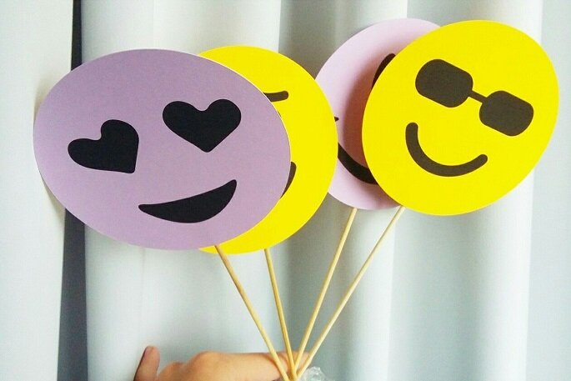
Спасибо за урок!

